Slide 1
Изучение результативности обучения в системе Л.В.Занкова

Slide 2
Изучение результативности в системе Л.В.Занкова
Наблюдение
Изучение результативности с применением специальных методик, приемов, заданий
Общее представление о поведении, самочувствии детей, характере взаимоотношений в классе и т.д.
Изучаются: наблюдательность, мышление, практические действия
Изучается уровень ЗУН

Slide 3
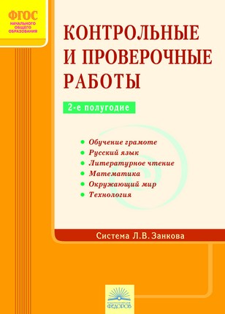

Slide 4
Осуществляется по 4 уровням, которые устанавливаются тремя способами
Подсчет количественных показателей
Описание качественных показателей – критериев оценки, которые раскрывают структуру деятельности, ее содержание
Описание использованной ребенком помощи со стороны учителя или класса (уровень самостоятельности): от стимулирующей и направляющей до конкретной, прямой

Slide 5
Если в задании два пункта, то пункт а) отражает уровень базовых требований к знаниям, умениям и навыкам учеников и оценивается отдельно от пункта б), который является заданием повышенной трудности и оценивается только в случае его успешного выполнения.

Slide 6
Оценивание проверочных работ по 100-балльной шкале
К = т / п ∙100
где т – количество правильно выполненных существенных операций;
п – общее количество операций

Slide 7
Критерии определения уровня овладения основными знаниями, умениями и навыками:
очень высокий – 92 -100 баллов
высокий уровень – 70 – 91
средний уровень – 50- 69
низкий уровень – менее 50

